Slide 1
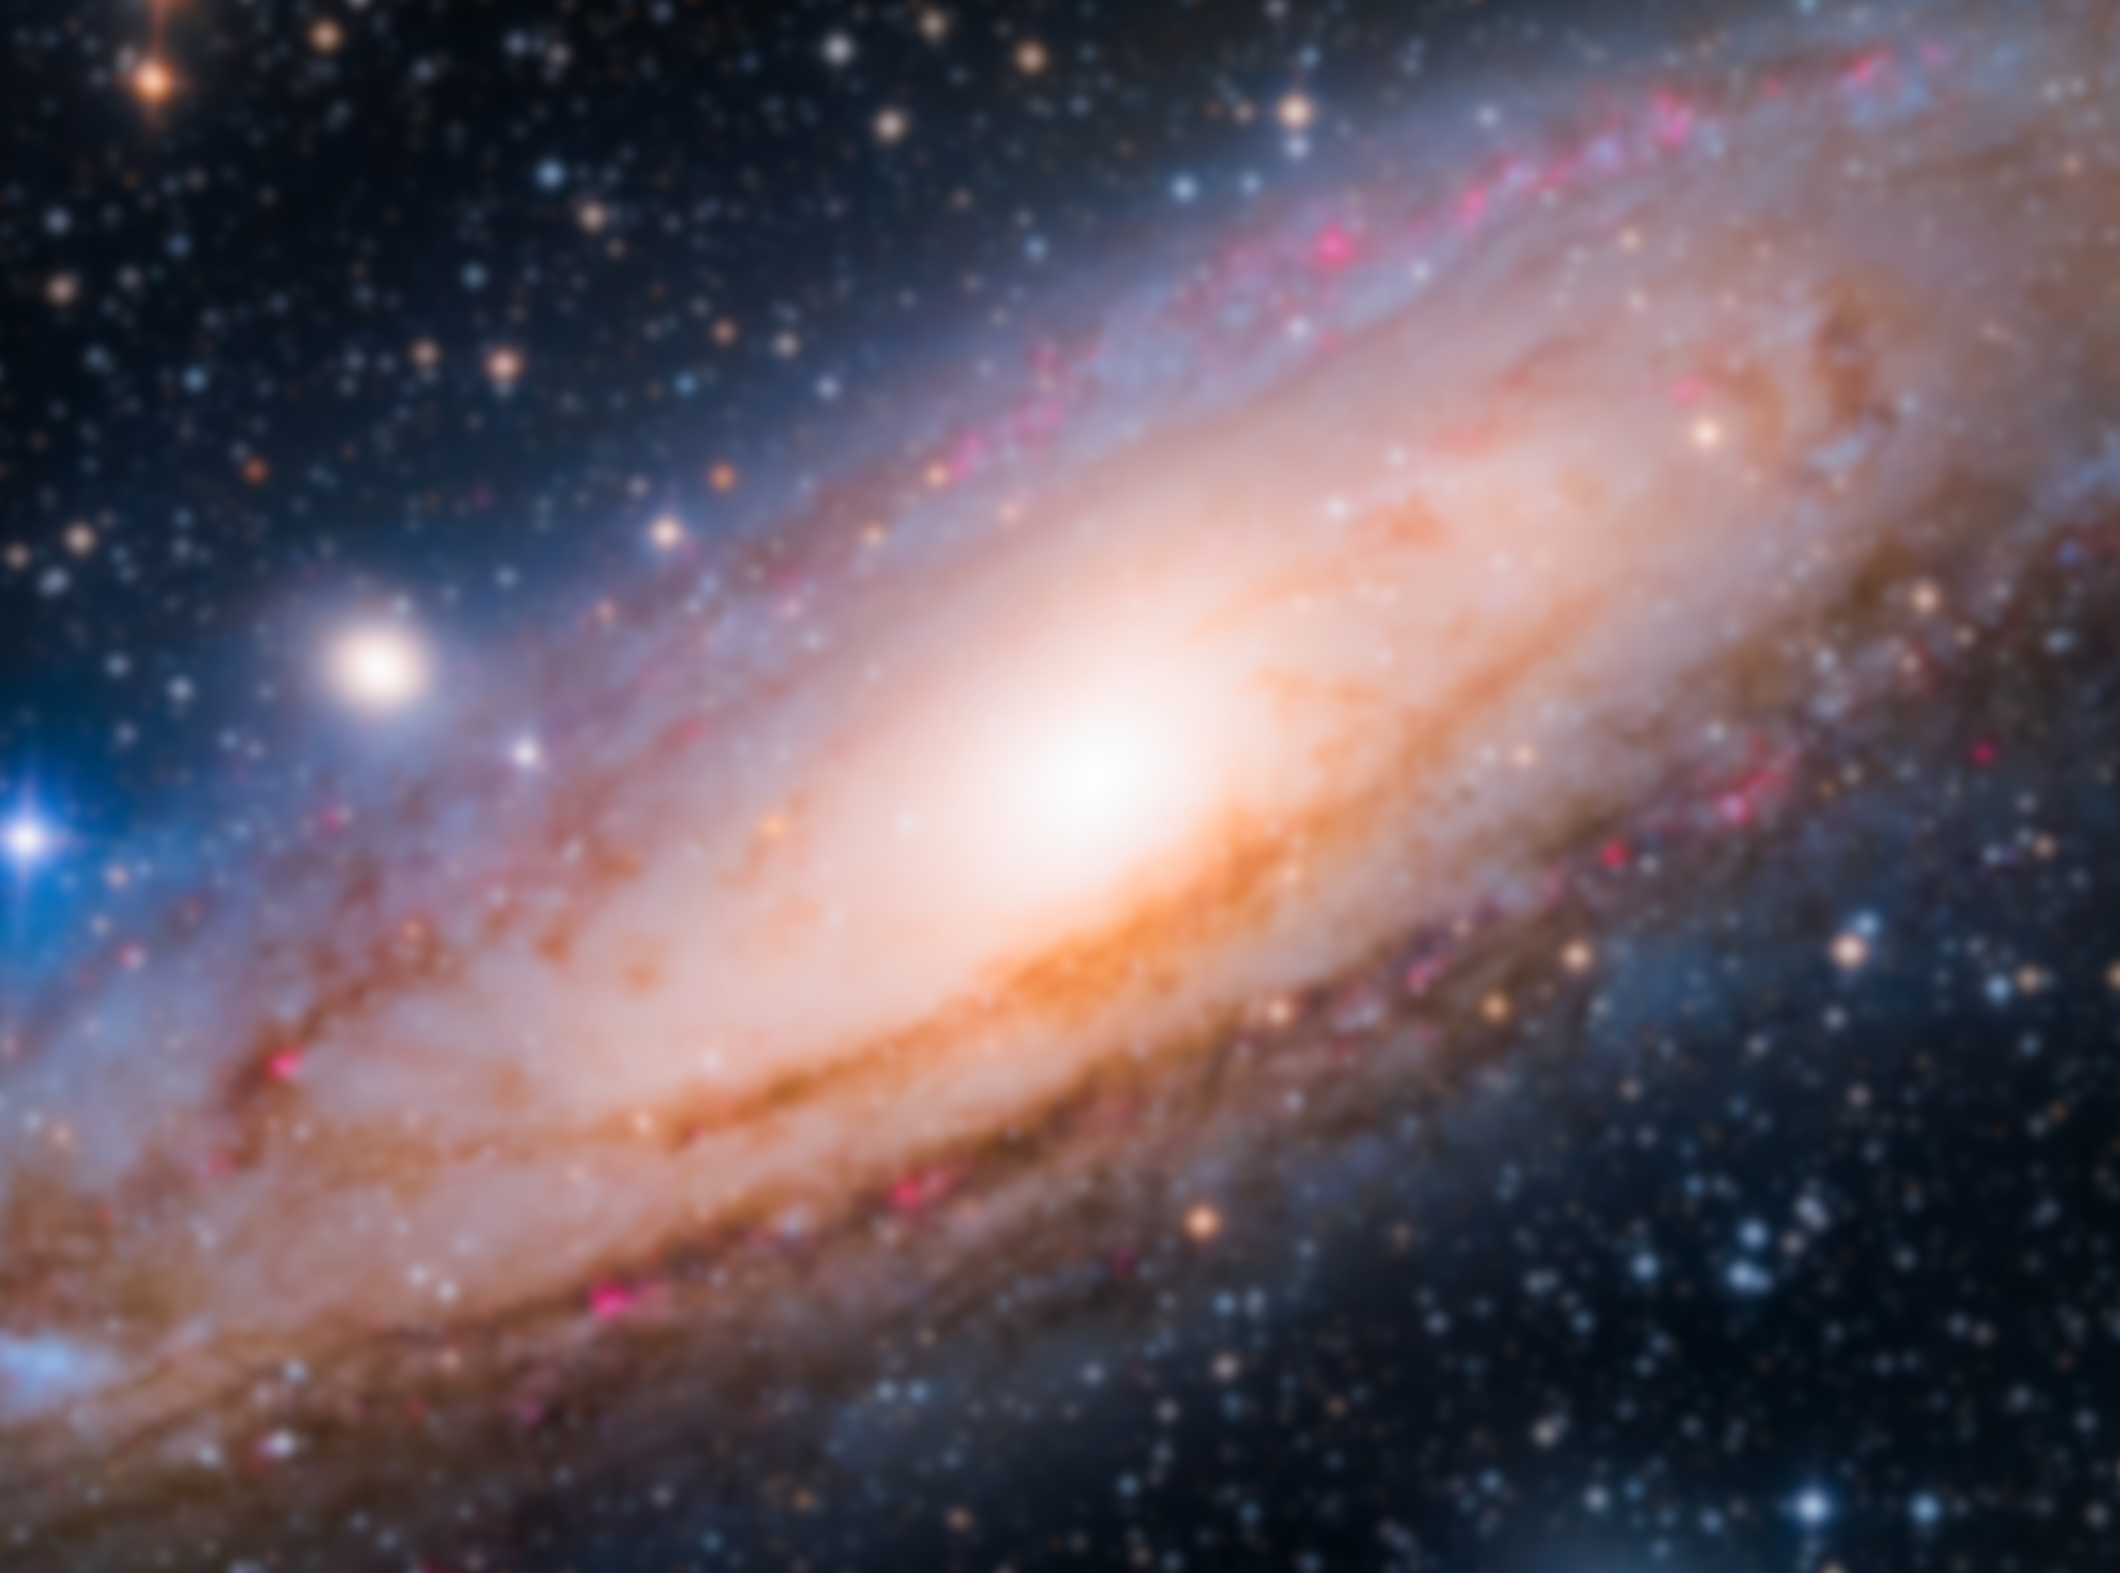
Problème à N corps: algorithme de Barnes-Hut
Faucon Ronan
49440

Slide 2
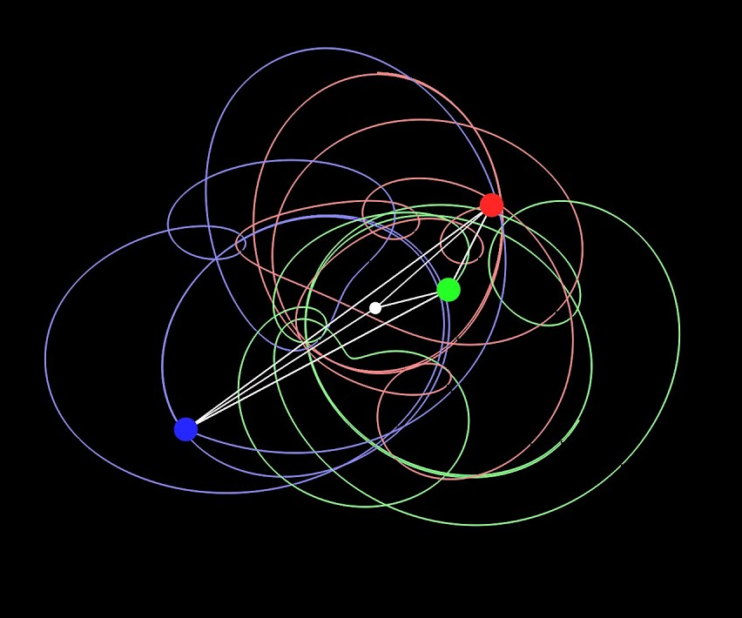
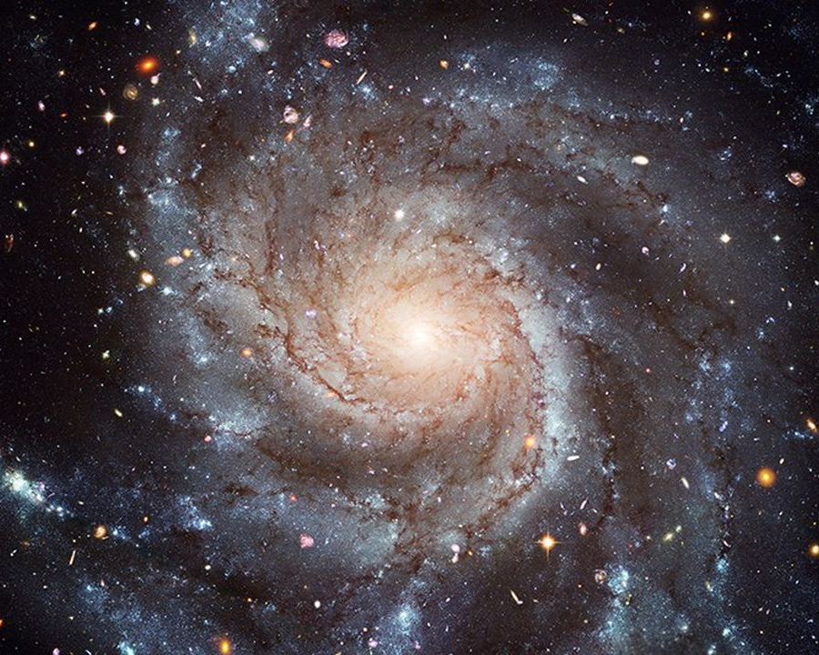
Positionnement du problème
Problème à N-corps
Voie lactée:
1.5 x 10¹¹ d’étoiles
2.25 x 10²² calculs de forces !!!!
On a besoin d’une meilleure approche: l’algorithme de Barnes-Hut

Slide 3
Objectifs
Implémenter l’algorithme Naïf et calculer sa complexité

Slide 4
Objectifs
Implémenter l’algorithme Naïf et calculer sa complexité
Découvrir l’algorithme de Barnes-Hut

Slide 5
Objectifs
Implémenter l’algorithme Naïf et calculer sa complexité
Découvrir l’algorithme de Barnes-Hut
L’implémenter et calculer sa complexité

Slide 6
Objectifs
Implémenter l’algorithme Naïf et calculer sa complexité
Découvrir l’algorithme de Barnes-Hut
L’implémenter et calculer sa complexité
Vérifier et comparer les complexités de ces algorithmes

Slide 7
Objectifs
Implémenter l’algorithme Naïf et calculer sa complexité
Découvrir l’algorithme de Barnes-Hut
L’implémenter et calculer sa complexité
Vérifier et comparer les complexités de ces algorithmes
Observer des pistes d’amélioration

Slide 8
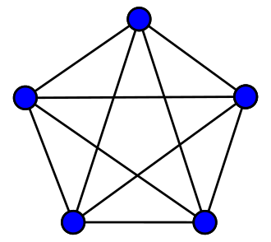

Algorithme Naif
Algorithme Naïf
Pseudo code
Complexité:
Soit une galaxie à N étoiles
Pour chacune des N étoiles il y a N-1 forces à calculer
Donc asymptotiquement cette fonction est en O(N²)

Slide 9
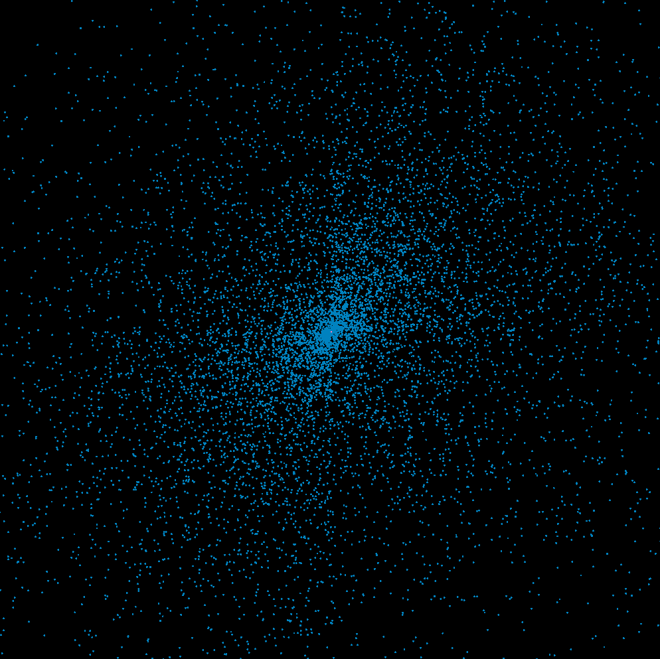
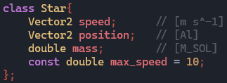
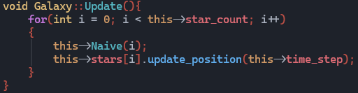
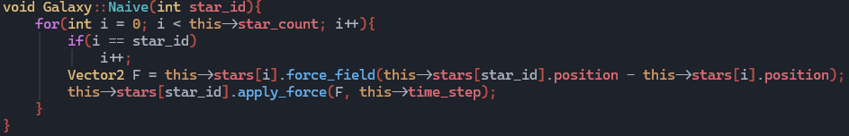
Algorithme Naïf: Implémentation

Slide 10
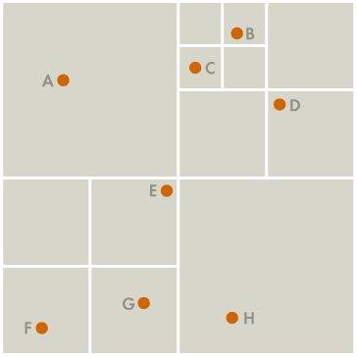
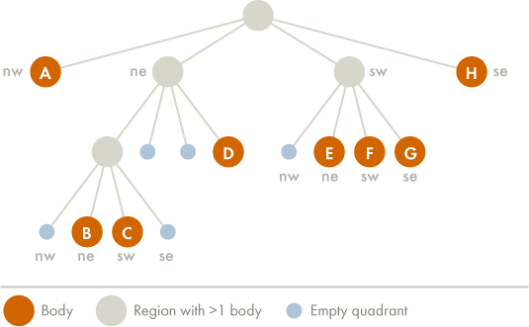
Algorithme de Barnes-Hut

Slide 11
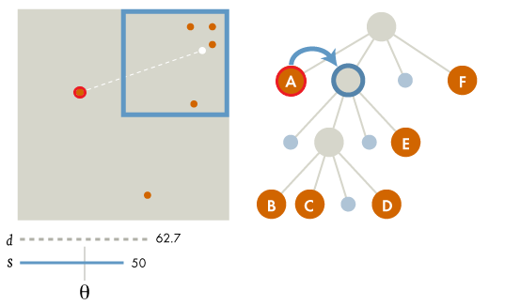
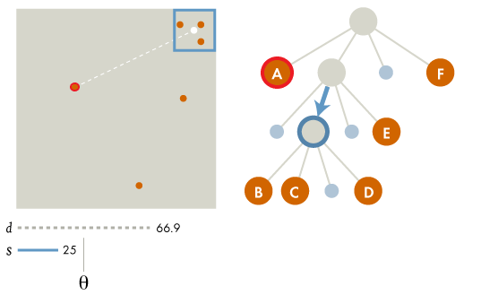
Algorithme de Barnes-Hut
Critère: s/d ≤ θ
d
Echec
s
Réussite

Slide 12
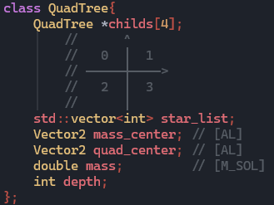
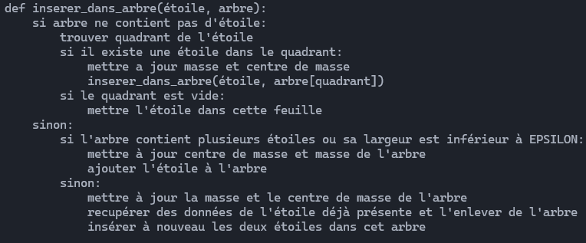
Barnes-Hut: Implémentation
Construction de l’arbre
Adaptation
A
A
A
B

Slide 13
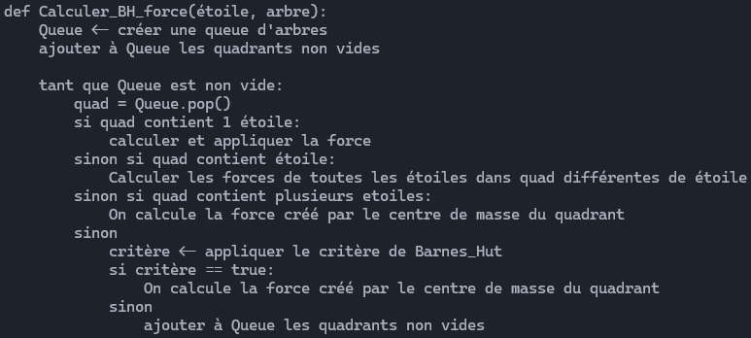
Barnes-Hut: Implémentation
Calcul des forces

Slide 14
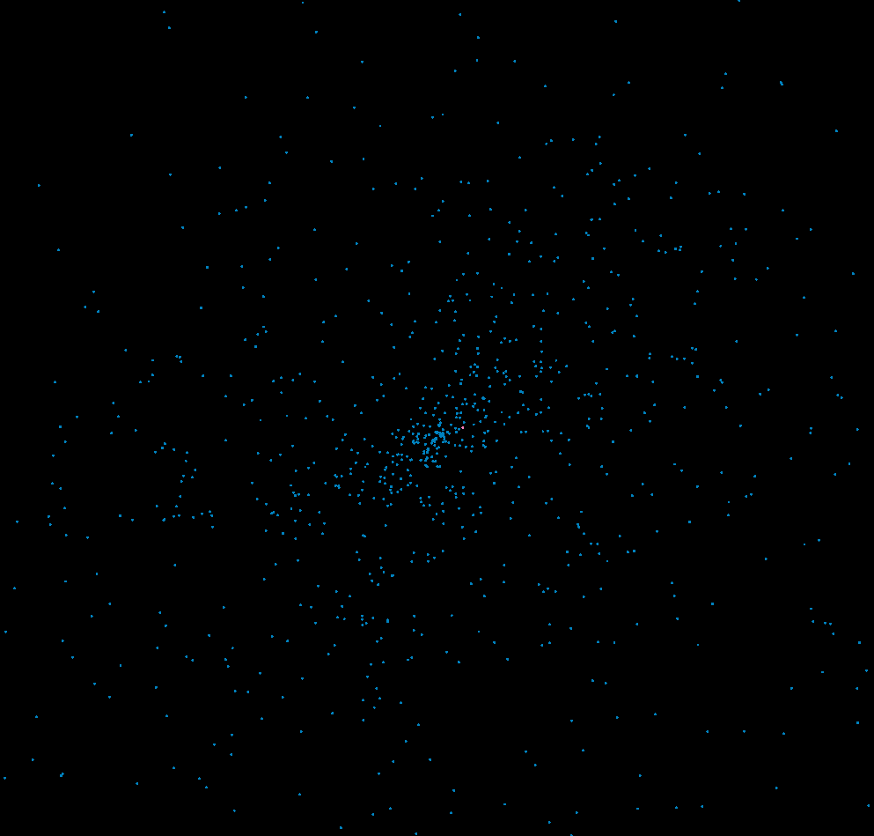
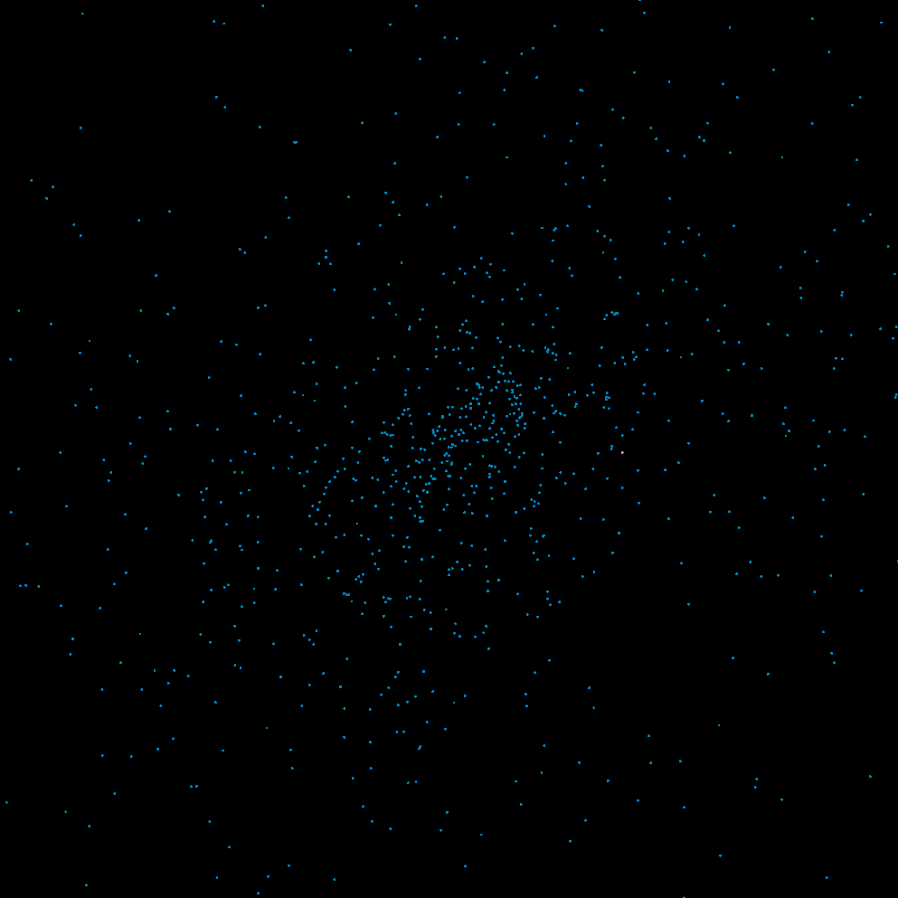
Barnes-Hut: Implémentation
Problème Masse des étoiles: 1 M☉
Masse du « trou noir »: 10⁶ M☉

Slide 15
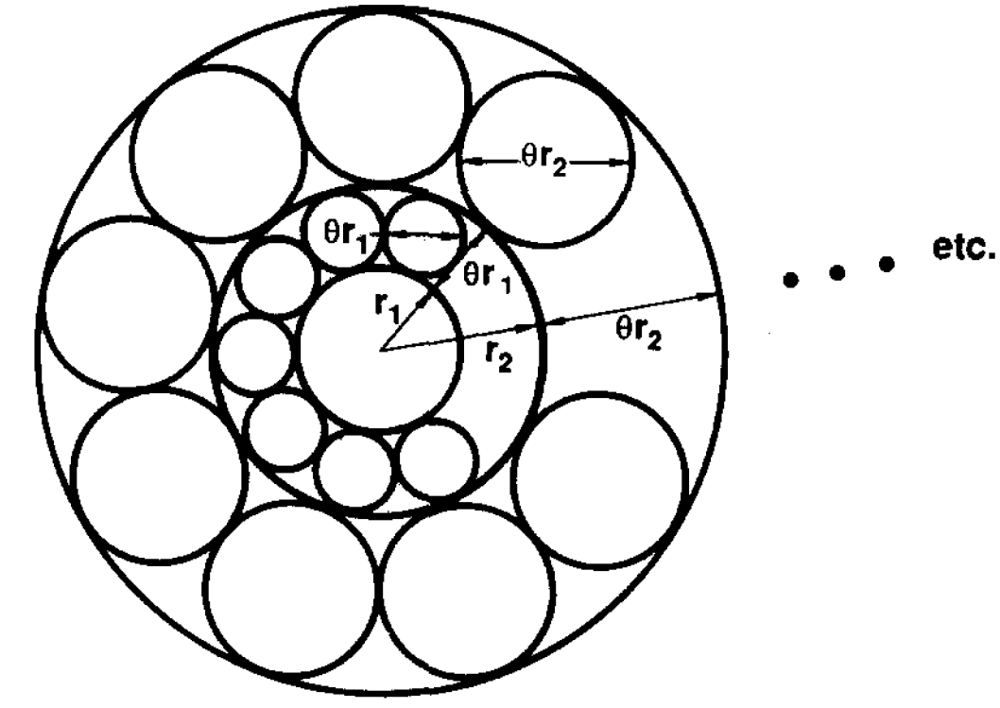
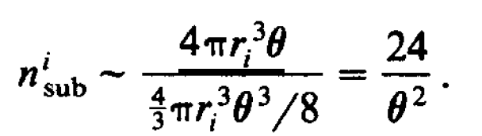





Barnes-Hut: Complexité
Création de l’arbre
Pour chacune des N étoiles, en supposant l’arbre quasi complet, on doit traverser en moyenne log₂(N) « étages » de l’arbre.
On obtient donc une construction en O(N log N )
Calcule des forces
Divisons l’espace autour d’une étoile comme suit.
Le nombre de cellule dans chaque anneau est
Donc en notant n₀ le nombre d’interaction au centre et
le nombre d’anneau, on obtient et avec
D’où il vient par
et
Ainsi
Donc pour le N étoiles, on obtient que l’algorithme est en O(N log (N) /θ²)
R
θ

Slide 16
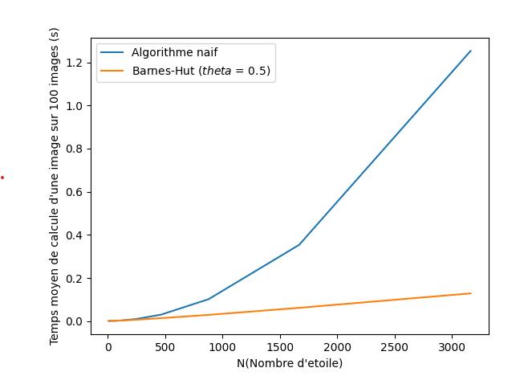
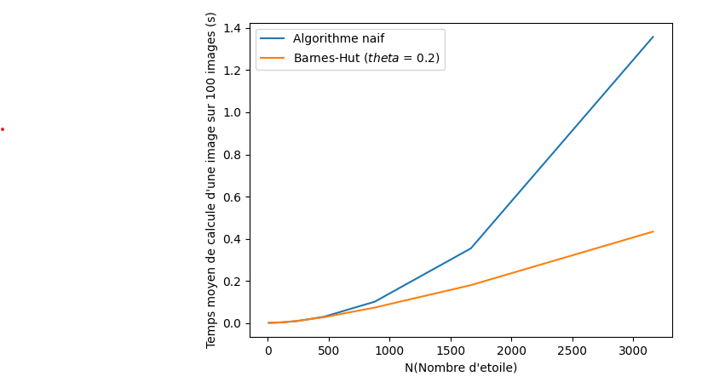
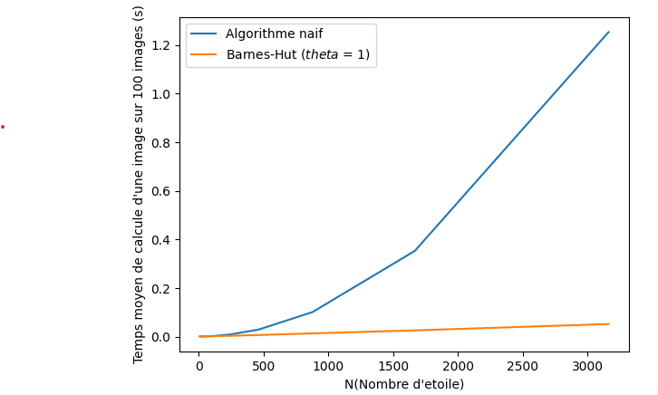
Analyse des résultats: comparaison

Slide 17
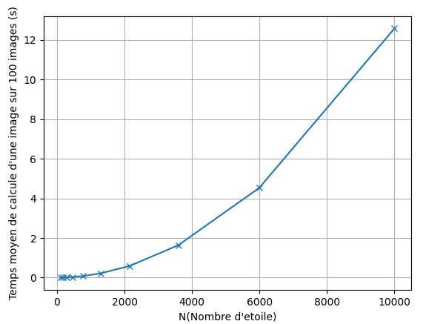
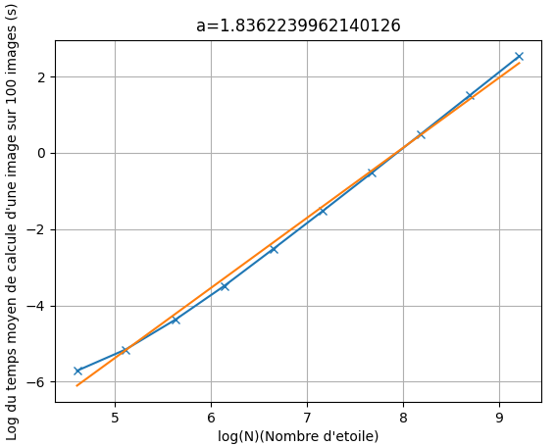
Vérification: Naïf
Temps de calcul: 20.8 minutes

Slide 18
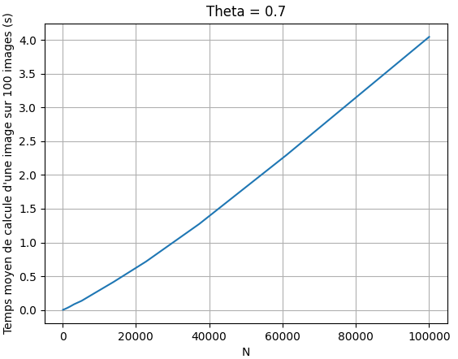
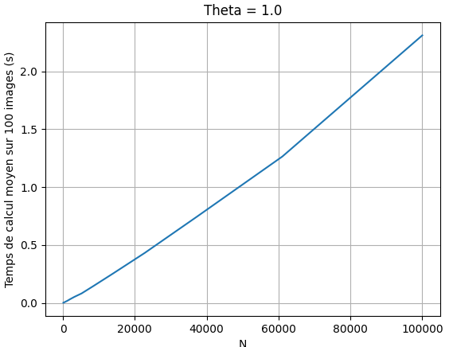
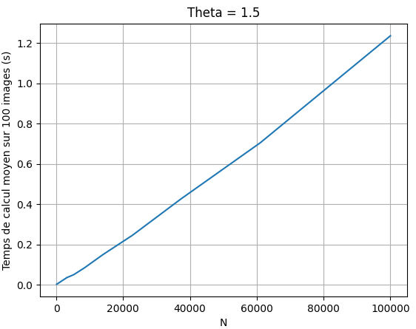
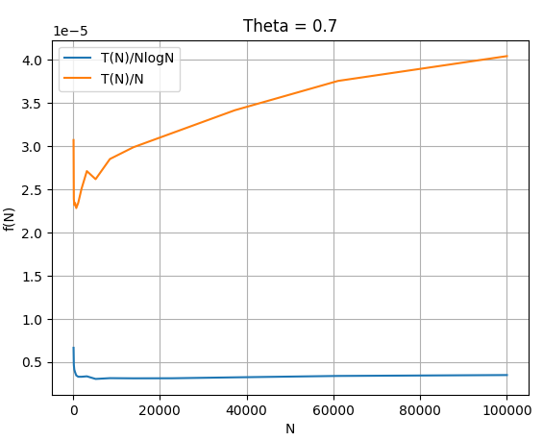
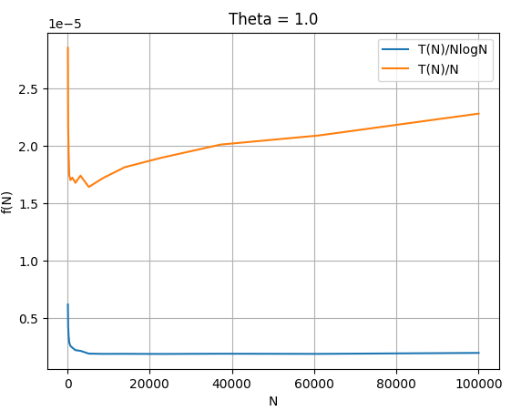
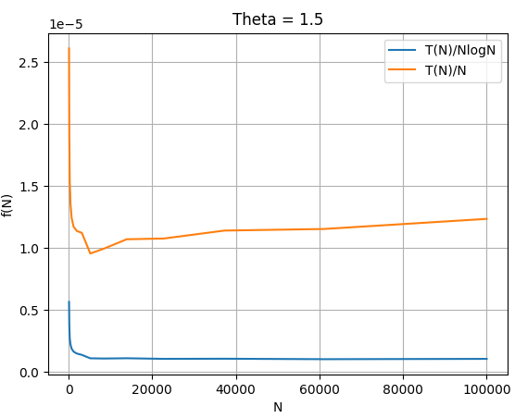
Vérification: Barnes-Hut
Influence en 1/θ²

Slide 19
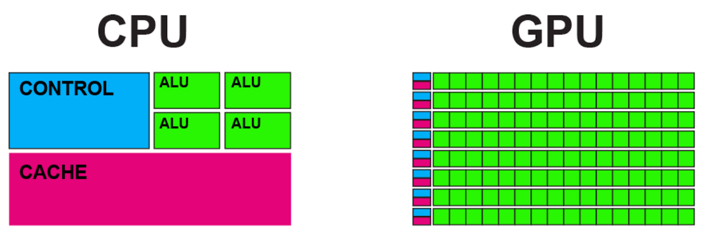
Pistes d’amélioration
Implémentation Quadtree peut être plus efficace
Passage sur la carte graphique (parallélisation)

Slide 20
Sources
Images:
https://www.space.com/19915-milky-way-galaxy.html https://fr.wikipedia.org/wiki/Graphe_complet https://arborjs.org/docs/barnes-hut https://www.youtube.com/@physicssimulations7518 https://www.lesechos.fr/
Documents:
J.Dubinski: A parallel tree code: New Astronomy , 1966, volume 1 pages 133 à 147
J.Barnes, P.Hut: A Hierarchical O(N logN) force-calculation algorithm: Nature, 1986, Volume 327, pages 446 à 449
S.Pfalzner, P.Gibbon: Many-Body tree methods in physics: Cambridge university press, 1996, pages 18 à 25
T.Ventimiglia, K.Wayne: Algorithme de Barnes-Hut: https://arborjs.org/docs/barnes-hut
M.Burtscher, K.Pingali: An efficient CUDA implementation of the tree-based Barnes-Hut N-body algorithm: GPU Computing Gems Emerald Edition, 2011, pages 75 à 92
L.Hernquist: Hierarchical N-Body Methods: Computer Physics Communications 48, 1988 , pages 107 à 109

Slide 21
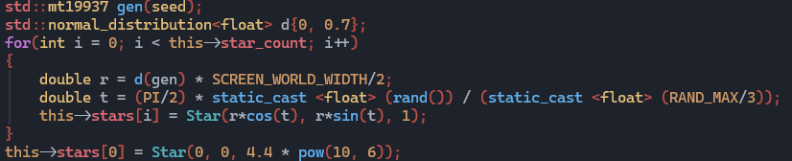
Annexes
Génération aléatoire des étoiles

Slide 22
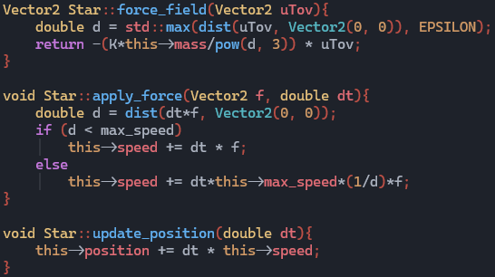
Annexes
Fonctions d’évolution des étoiles

Slide 23
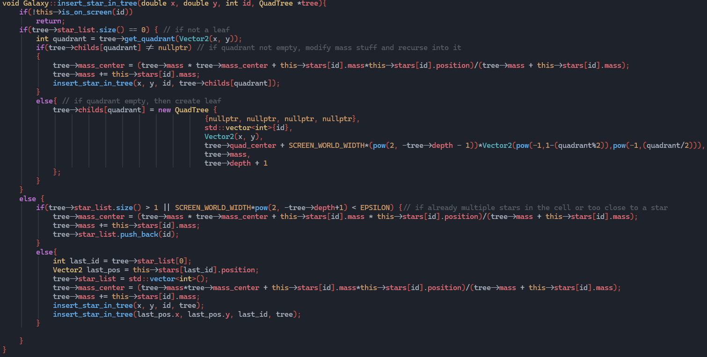
Annexes
Création de l’arbre de Barnes-Hut

Slide 24
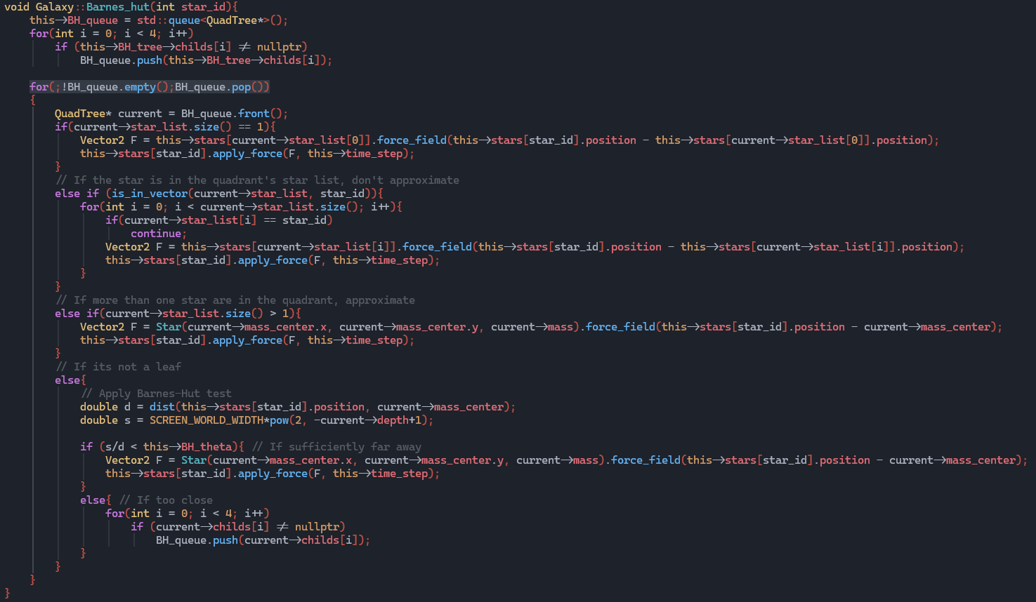
Annexes
Calcul des forces selon Barnes-Hut

Slide 25
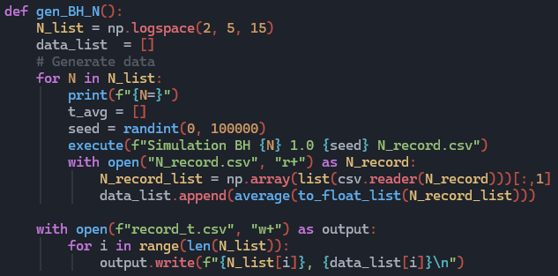
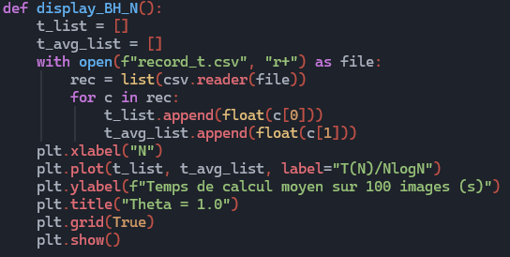
Annexes
Fonctions de simulations des graphes (Python)

